Slide 1
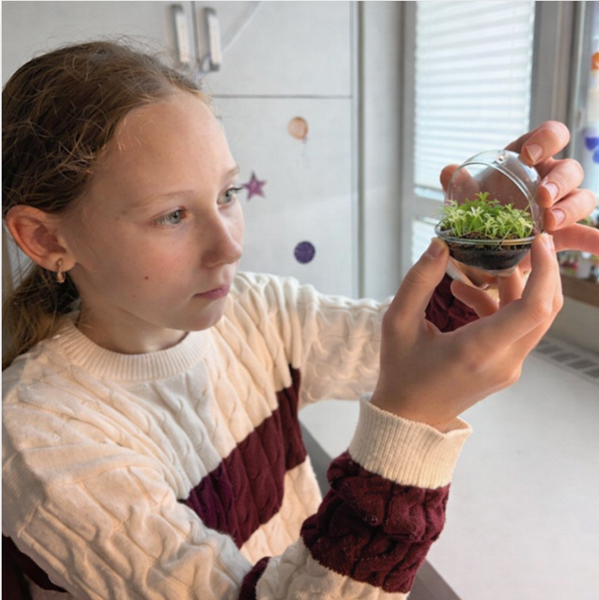
Автономні мінітеплиці для вирощування органічної мікрозелені в умовах Місяця
Всеукраїнський інтерактивний конкурс “МАН-Юніор Дослідник”
Номінація: “Технік-Юніор”
Автори проєкту:
Ясницька Олена,
учениці 5 класу навчально-виховного комплексу
"Школа комп'ютерних технологій -
Львівський технологічний ліцей"
Керівник проекту:
Сагайдак Роман Васильович,
завідувач науково-дослідної лабораторії Ресурсно-методичного центру Навчально-виховного комплексу "Школа комп'ютерних технологій - Львівський технологічний ліцей"

Slide 2

Актуальність
астронавти мають обмежений доступ до свіжої їжі
мікроелементи важливі для імунітету
органічні рослини засвоюються краще
потрібні автономні системи вирощування
Проблема: як забезпечити астронавтів корисними речовинами?

Slide 3
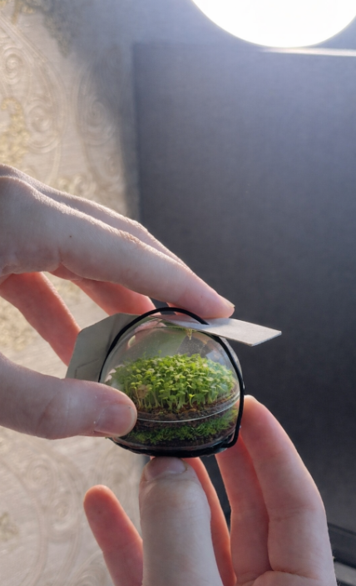
Завдання
дослідити роль мікроелементів
вивчити умови вирощування рослин
створити модель мікротеплиці
перевірити можливість вирощування
Якщо вирощувати мікрозелень у мінітеплицях, то астронавти зможуть отримувати необхідні мікроелементи навіть на Місяці.
Гіпотеза

Slide 4
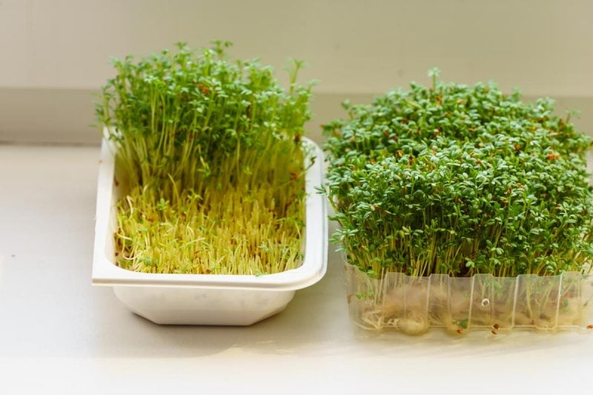
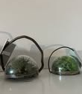
Що таке мікрозелень?
молоді рослини (7–14 днів)
містять багато вітамінів
швидко ростуть
займають мало місця
підходить для космічних умов
Ідея проєкту
створити компактні мінітеплиці
можна переносити
можна виносити на сонце

Slide 5
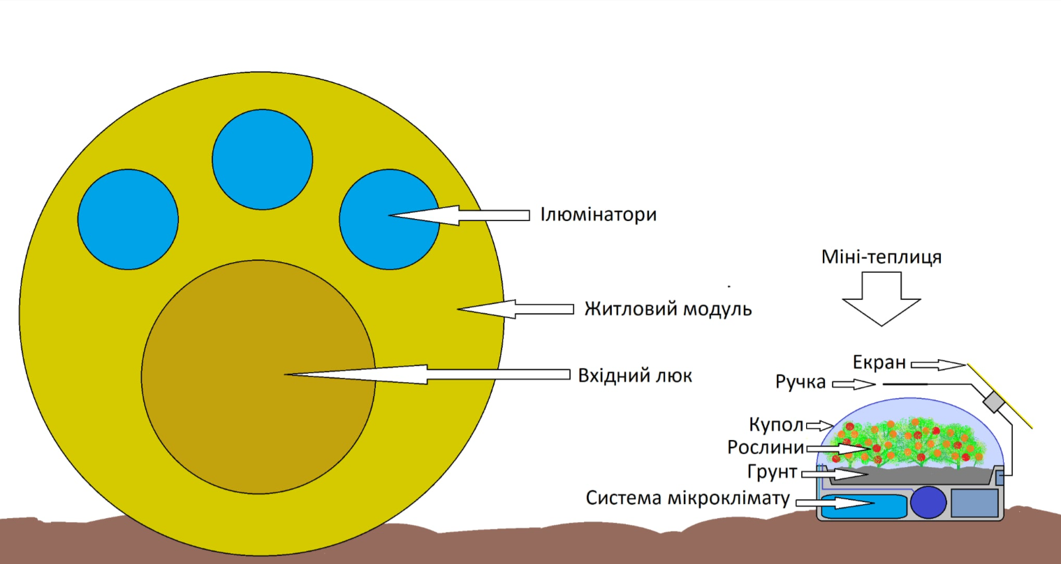
Конструкція мінітеплиці
Notes:
Конструкція мікротеплиці
прозорий купол
ґрунт / субстрат
рослини (мікрозелень)
система мікроклімату

Slide 6
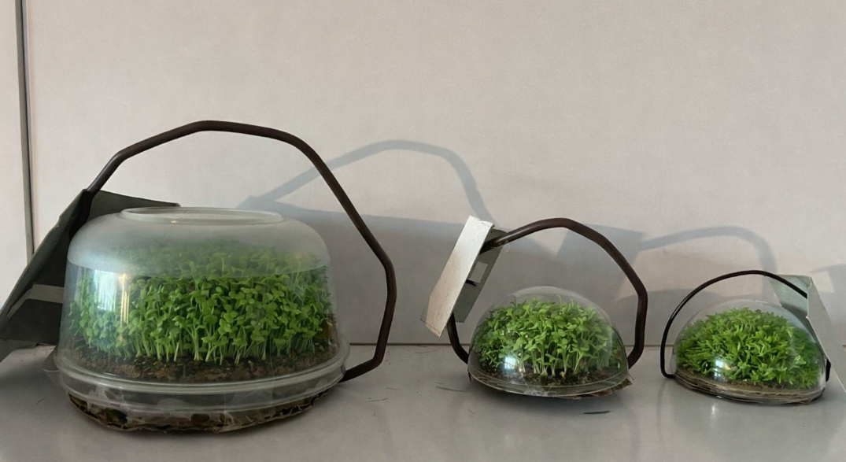
Макети мінітеплиць
мінітеплиці оснащені ручкою для транспортування і дзеркальним екраном для регулювання кількості сонячного світла

Slide 7
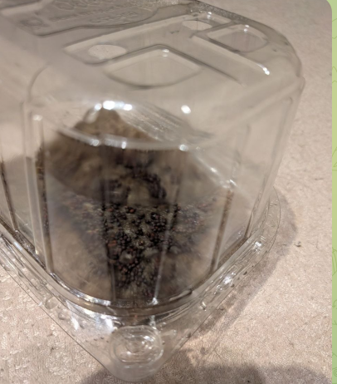
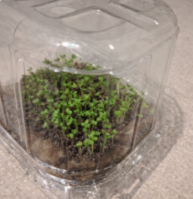
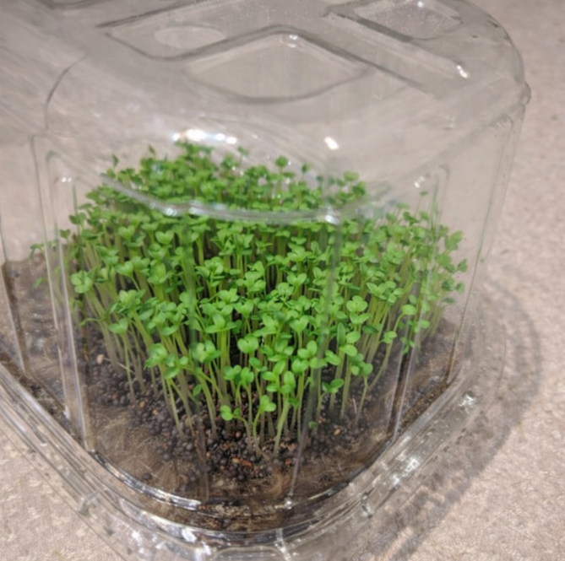
Власне дослідження
Було створено макети мінітеплиць
Висаджено рослини
Проведено спостереження
Перевірено можливість вирощування
етапи вирощування мікрозелені руколи в мінітеплиці протягом 10 днів

Slide 8
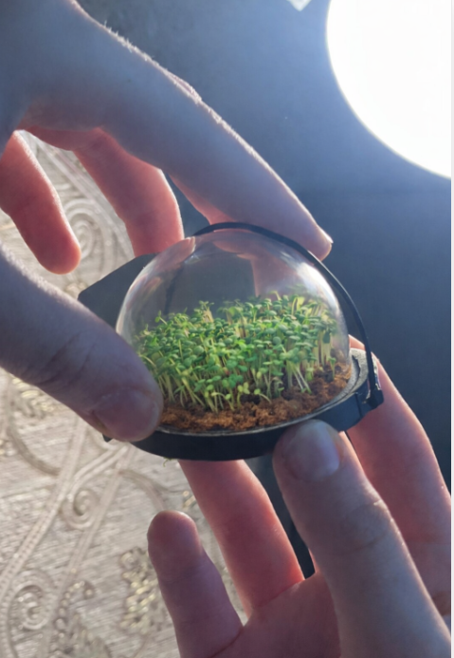
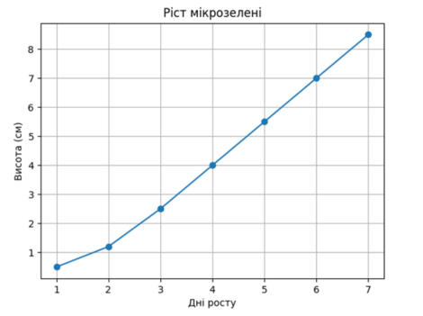
Результати дослідження
День | Висота (см) | Спостереження
1 | 0.5 | Набрякання насіння
2 | 1.2 | Поява паростків
3 | 2.5 | Активний ріст
4 | 4 | Зеленіння
5 | 5.5 | Формування листків
6 | 7 | Активний фотосинтез
7 | 8.5 | Готовність до споживання

Slide 9
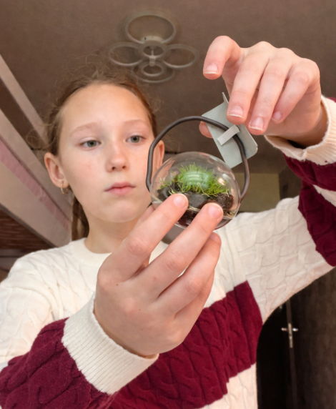
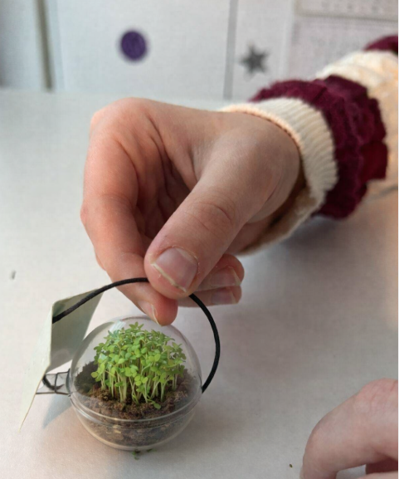
Висновки
Дослідження показало, що мінітеплиці дозволяють ефективно вирощувати мікрозелень у невеликому просторі та забезпечують організм корисними мікроелементами.
Такі теплиці є мобільними, їх легко транспортувати та за потреби виносити на пряме сонячне світло, що покращує ріст рослин.
Отже, такі системи можуть стати простим і перспективним рішенням для забезпечення астронавтів свіжою їжею під час космічних місій

Slide 10
Дякую за увагу!

